Slide 1
Presentación Portafolio Título
“Sistema Matronería Materno-Infantil”
Ingeniería Informática
Escuela de Informática y Telecomunicaciones
Sede Puente Alto
2026

Slide 2
Diego Munoz
  Jefe Proyecto
  Documentación, apoyo en desarrollo
INTEGRANTES DEL PROYECTO
Roberto Román
  Analista programador/ QA
  Apoyo en desarrollo, actividades de QA
Juan Pablo Gonzalez
  DBA/ Diseñador
  Desarrollo de base de datos, creación de mockups

Slide 3
Descripción del Proyecto
Problemática
El sistema gubernamental Rayen presenta caídas de servicio constantes que paralizan la atención clínica y administrativa en los CESFAM. Además, su diseño genérico obliga a las matronas a redigitar manualmente la misma información en cada atención, reduciendo el tiempo de calidad de consulta, mientras que las desconexiones frecuentes generan desincronización entre secretaría y box de atención.
Propuesta de solución
App Principal (Web): flujo clínico materno-infantil, con modo offline y sincronización automática, plantillas rápidas de anamnesis, y emisión automatizada de recetas/derivaciones
App Secundaria (Administración): portal para gestionar mantenciones y parámetros base del sistema

Slide 4
Objetivo General
Desarrollar e implementar un sistema web clínico-administrativo integral enfocado en las atenciones del programa materno-infantil de un CESFAM, compuesto por dos aplicaciones integradas bajo un modelo en capas
Objetivos Específicos
Aplicación Principal (Atención Clínica y Operación)
Aplicación Secundaria (Administración, Autonomía y Reportes)

Slide 5
Alcances
Que hace el Sistema:
Agendamiento de citas y gestión de sala de espera (Secretaría)
Registro clínico con plantillas de anamnesis rápida (Matronas)
Emisión/impresión de recetas, órdenes de exámenes y derivaciones
Funcionamiento offline con sincronización automática ante caídas de red
Portal de Administración con 10 módulos de mantención CRUD: cuentas y accesos, especialidades, fármacos obstétricos/ginecológicos, tipos de exámenes, boxes de atención, plantillas de anamnesis, entre otros
Módulo de reportería con filtros dinámicos (por profesional, rango de fechas, tipo de atención), visualización en pantalla y exportación a PDF y Excel (XLS)
Qué no hace:
No gestiona otras áreas clínico-administrativas del CESFAM fuera de matronería/programa materno-infantil
No integra con otros sistemas de salud más allá de la interoperabilidad mínima definida
No incluye funcionalidades adicionales a las especificadas en los requerimientos (R.1–R.26)

Slide 6
Usuarios
Matron(a): Atención clínica en box, registro de anamnesis/diagnósticos, emisión de recetas/órdenes/derivaciones y uso de plantillas.
Secretaria: Recepción de pacientes, agendamiento de citas, cambio de estados en sala de espera.
Administrador TI/CESFAM: Gestión de usuarios, asignación de roles, mantención de los 10 módulos CRUD y extracción de reportes.

Slide 7
Lista de Requerimientos
De los 23 requerimientos funcionales acá se mencionan algunos siendo los últimos 3 algunos de los no funcionales.
Autentificación por roles
Guardado local (Offline)
Plantillas predefinidas
Reportes en PDF y XLS
Notificaciones por correo o mensaje móviles
Mantenedor de pacientes
Mantenedor de profesionales de matronería
Mantenedor de especialidades médicas
Responsivo
Enmascarar claves
Aplicación WEB

Slide 8
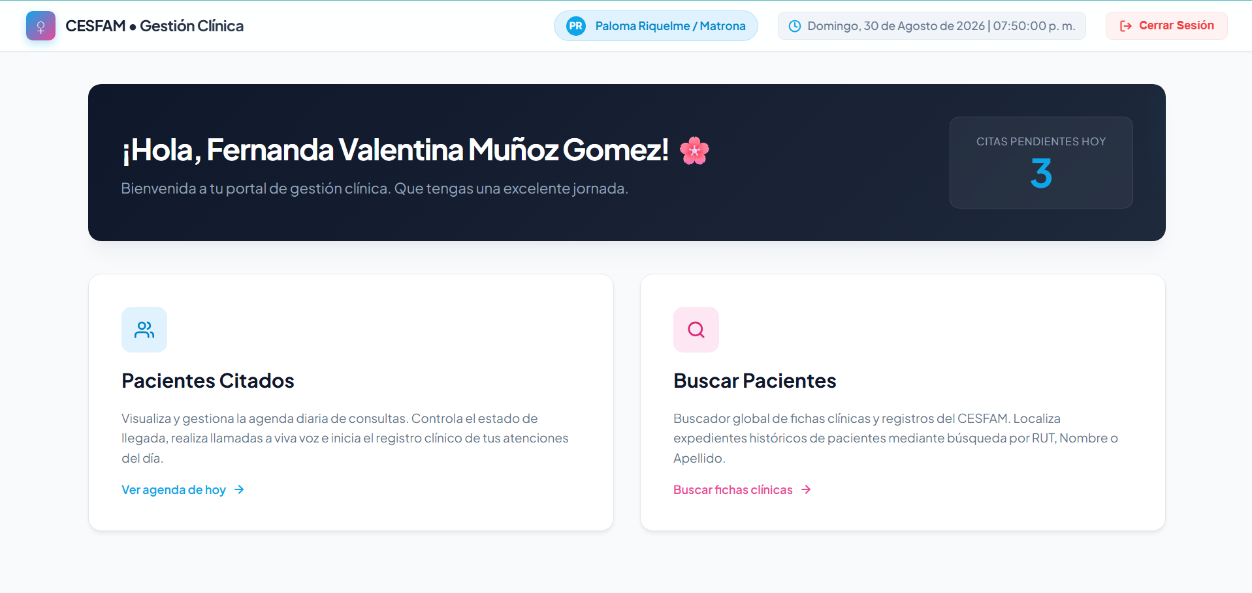
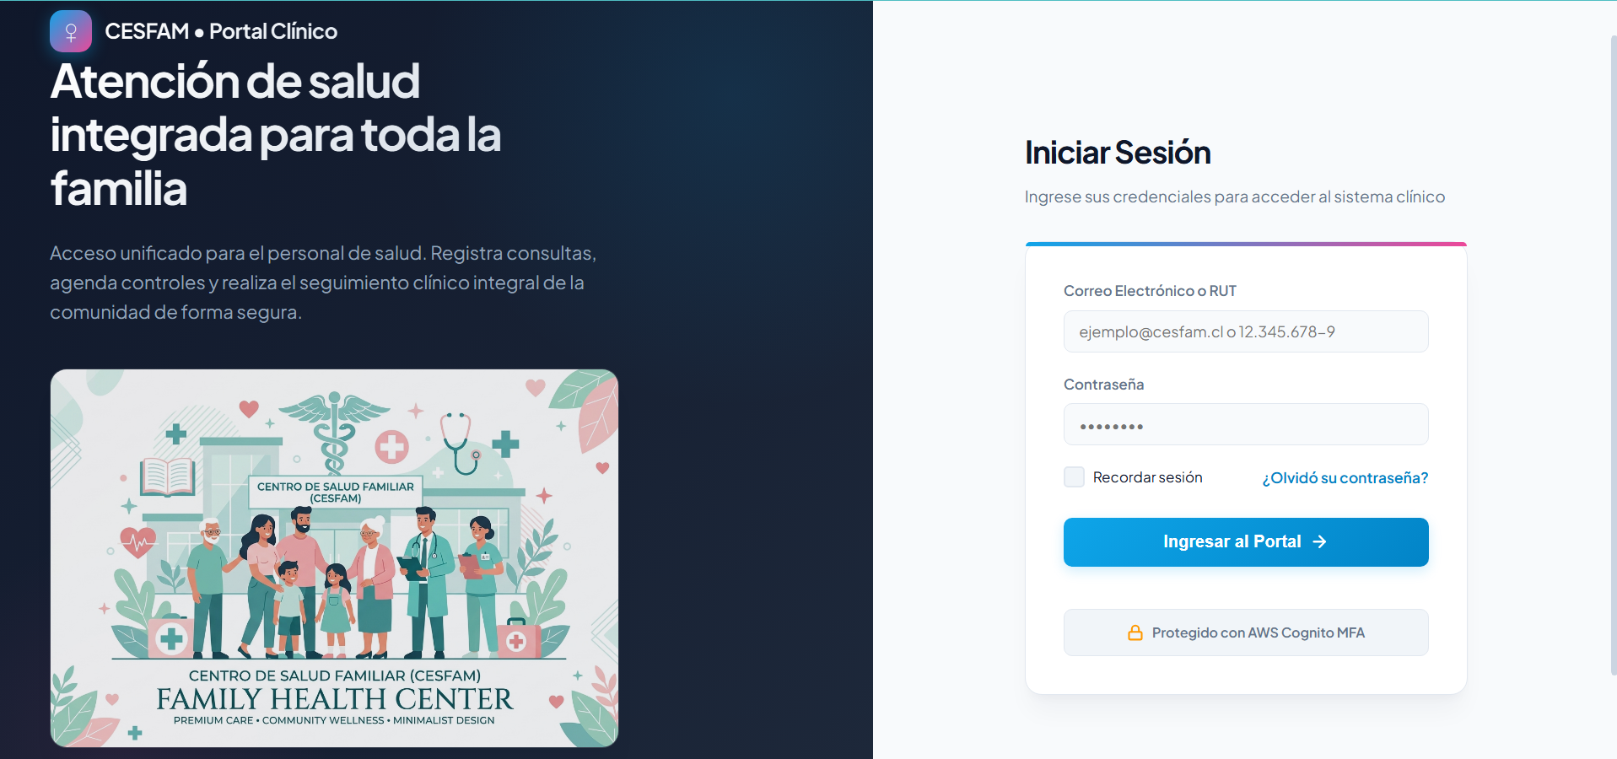
Mockups del Sistema
Página de inicio
Página de autentificacion

Slide 9
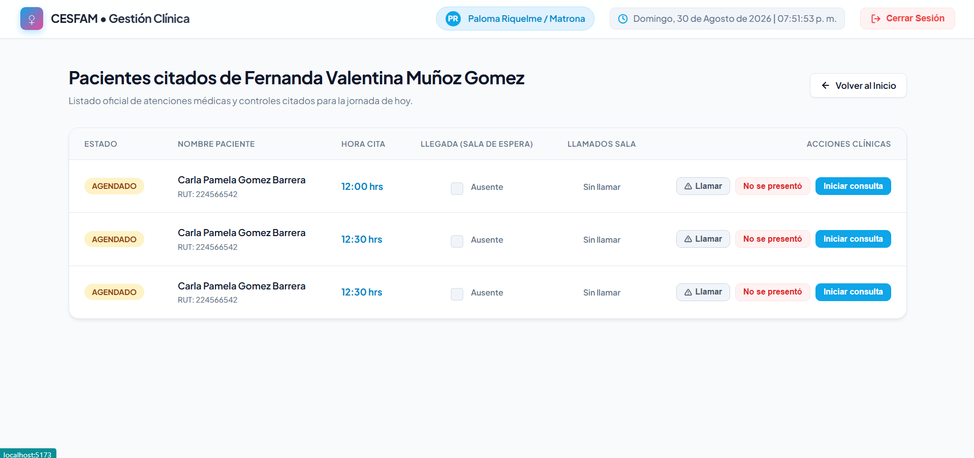
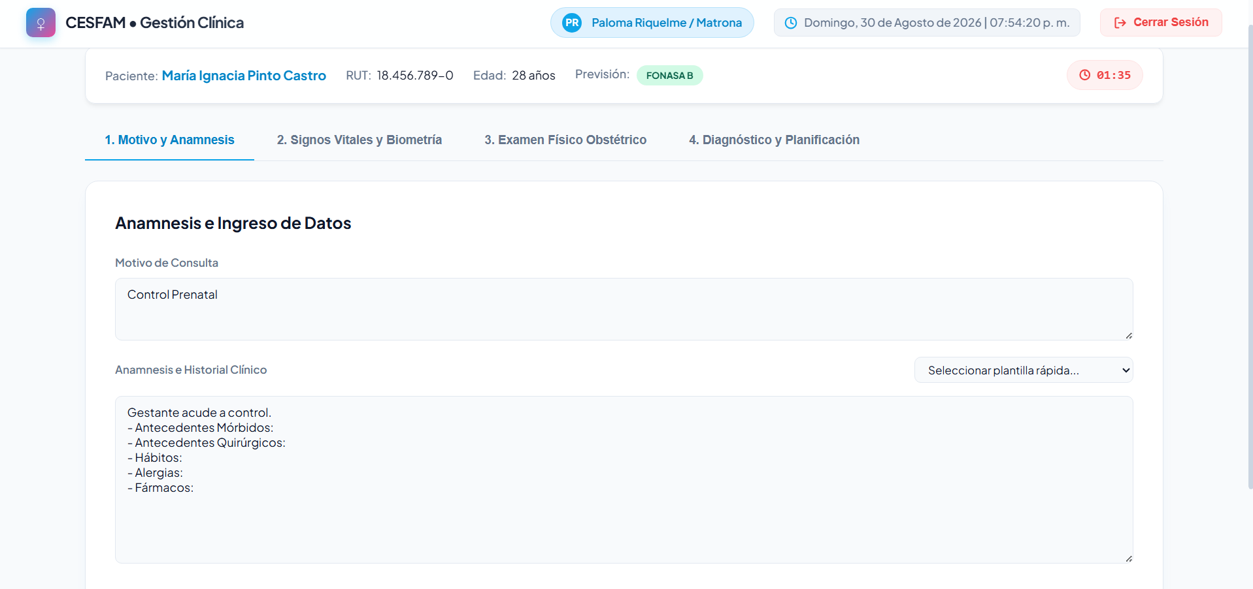
Mockups del Sistema
Módulo de pacientes citados
mO
Módulo Atención (Anamnesis)
mO

Slide 10
Hitos Importantes
Fase Planificación | 01/09/2026
Fase análisis y diseño | 23/09/2026
Fase desarrollo | 1/12/2026
Fase Pruebas QA | 11/12/2026
Fase Implementación y Cierre | 20/12/2026

Slide 11
Costos por Fase
Fase de planificación: $304.000
Fase de diseño: $756.000
Fase de desarrollo: $2.129.000
Fase pruebas QA: $630.000
Fase de implementación y cierre: $370.000

Slide 12
Tecnologías del Desarrollo
Modelo en capas
Backend orientado a objetos en Python/FastAPI
Frontend React/Vite
BD relacional (SQLite/PostgreSQL).

Slide 13
Conclusión
El sistema propuesto resuelve el problema crítico de inestabilidad de Rayen mediante un funcionamiento offline con sincronización automática, optimiza el tiempo de registro clínico en matronería gracias a las plantillas predefinidas, y otorga autonomía total al CESFAM a través del portal de administración. En conjunto, el proyecto digitaliza y fortalece la continuidad del servicio entregado en el programa materno-infantil

